Slide 3
Условия внедрения практики

Slide 4
Целевая группа

Slide 5
Необходимые ресурсы

Slide 6
Этапы реализации практики

Slide 7
Качественные результаты реализации практики

Slide 8
Качественные результаты реализации практики

Slide 9
Добро пожаловать

Slide 18
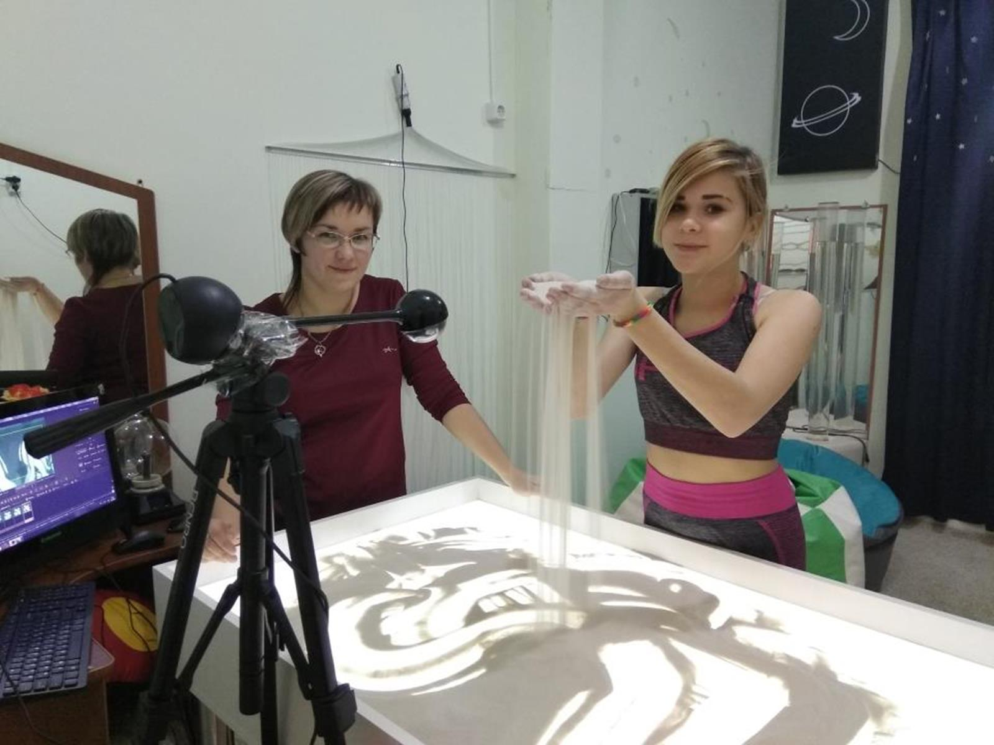

Slide 19
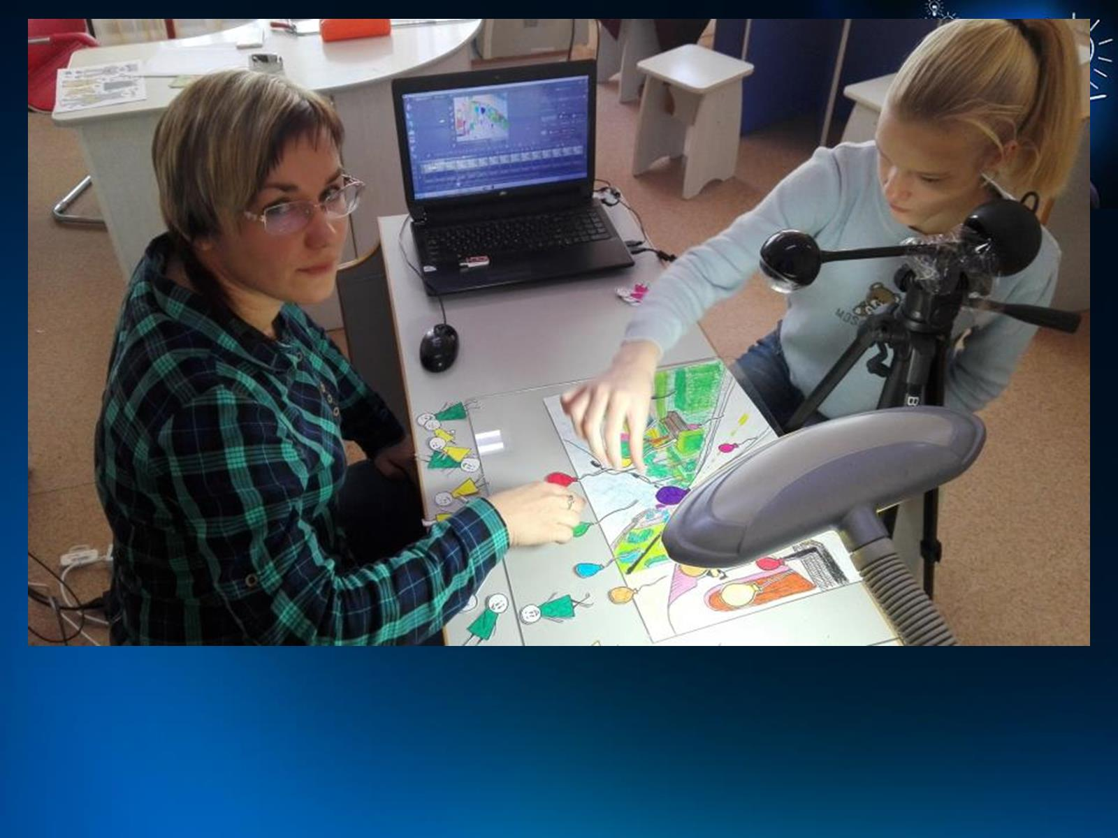

Slide 21
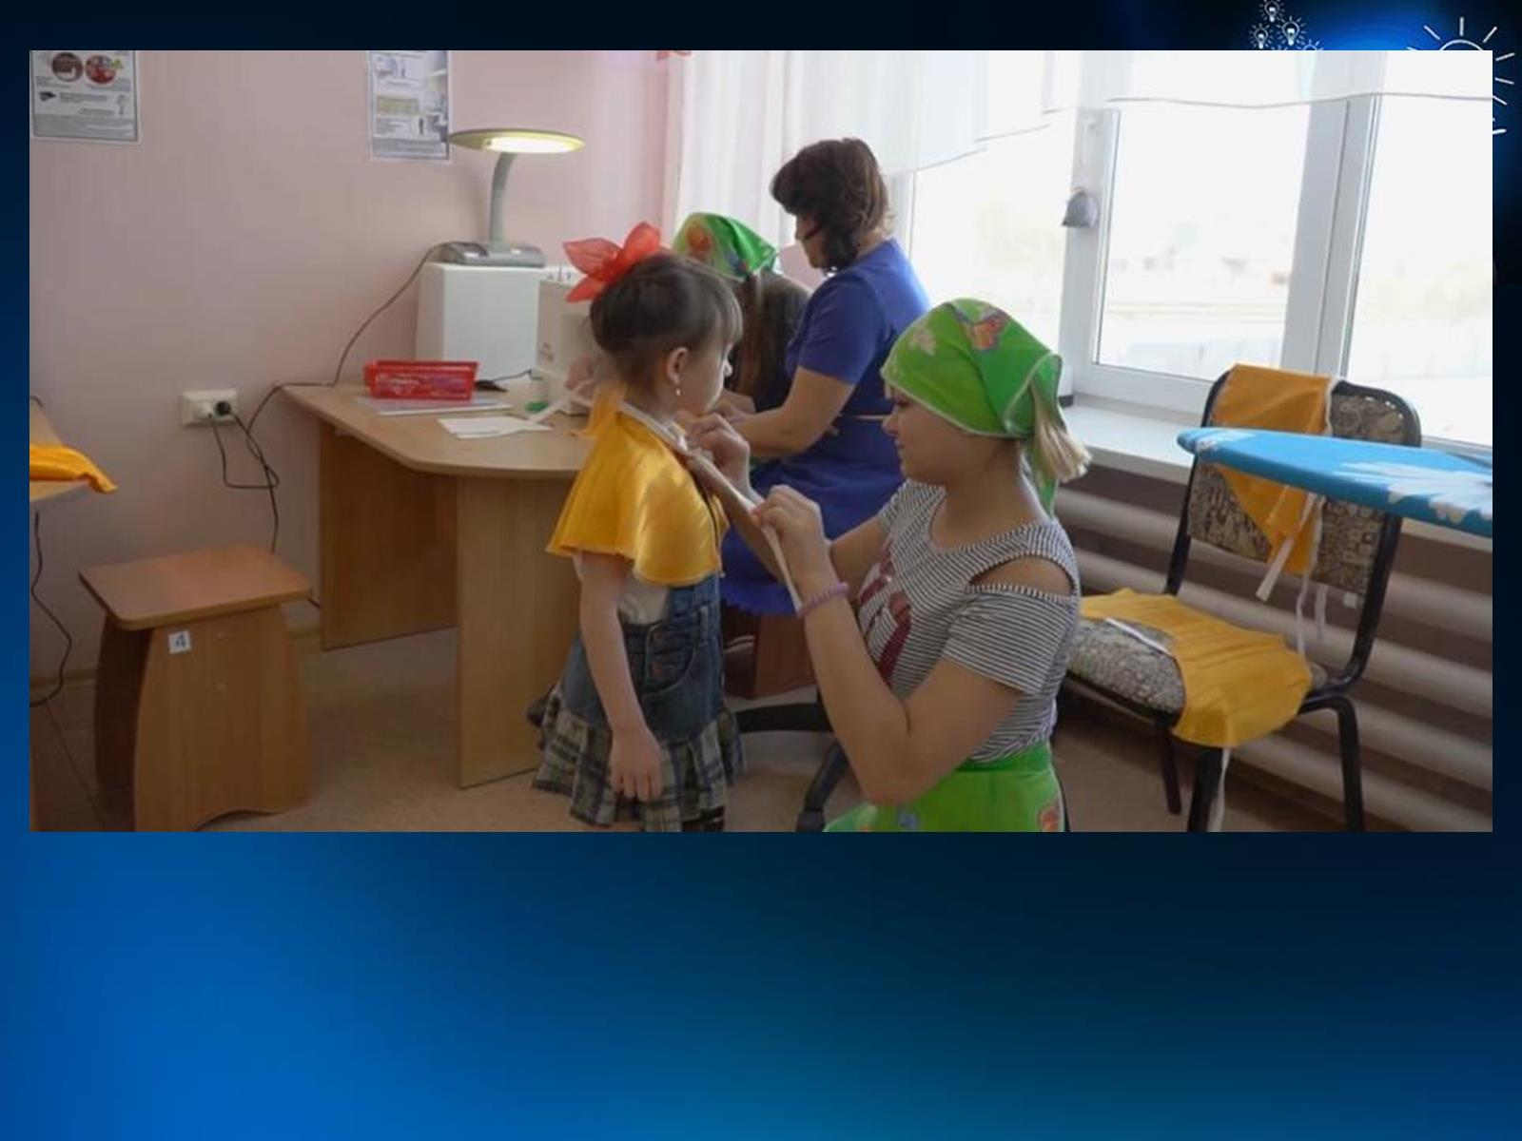

Slide 22
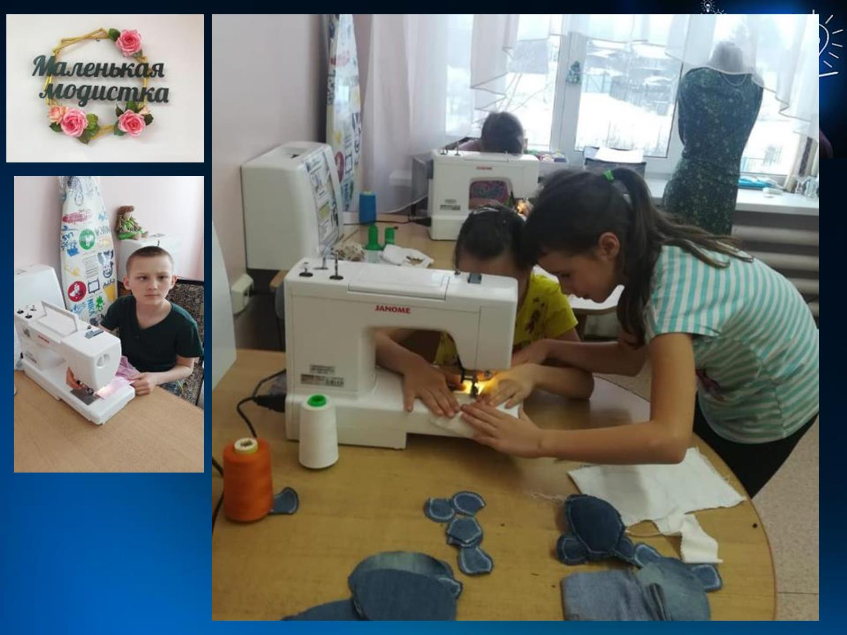

Slide 24
